Slide 1
муниципальное автономное дошкольное образовательное учреждение «Центр развития ребенка - детский сад № 50» городского округа Самара Россия, 443020, Самарская обл., г.Самара, ул.Ленинская 82, тел.: 332-38-32: 333-71-36; e-mail: mdoy50.89@mail.ru
Нравственно-патриотический проект «Русские богатыри – защитники Отечества», посвященный 23 февраля

Slide 2
“Защитники Родины – Богатыри”, знакомство детей с историей православного Отечества, с защитниками Родины — богатырях, их одежде, оружии.

Slide 3
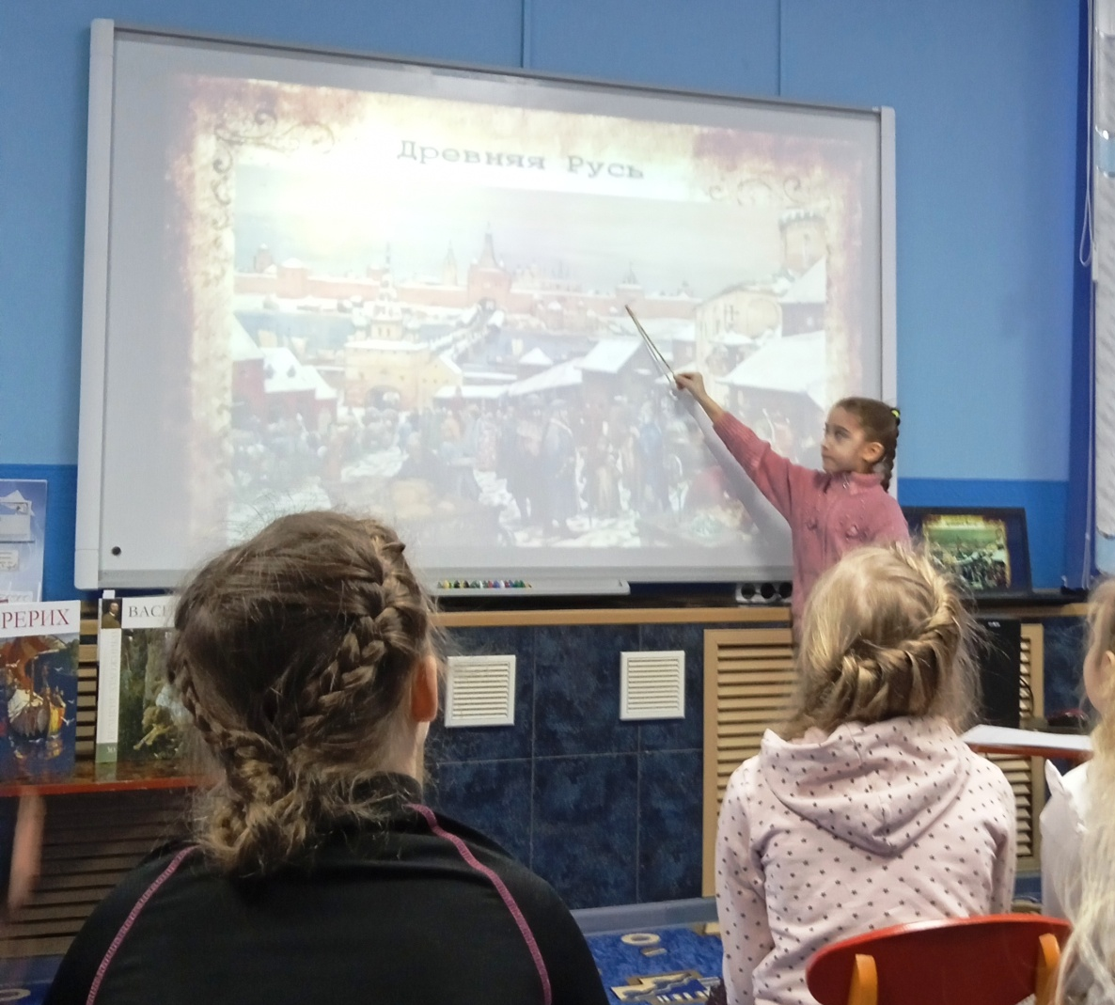

Slide 4
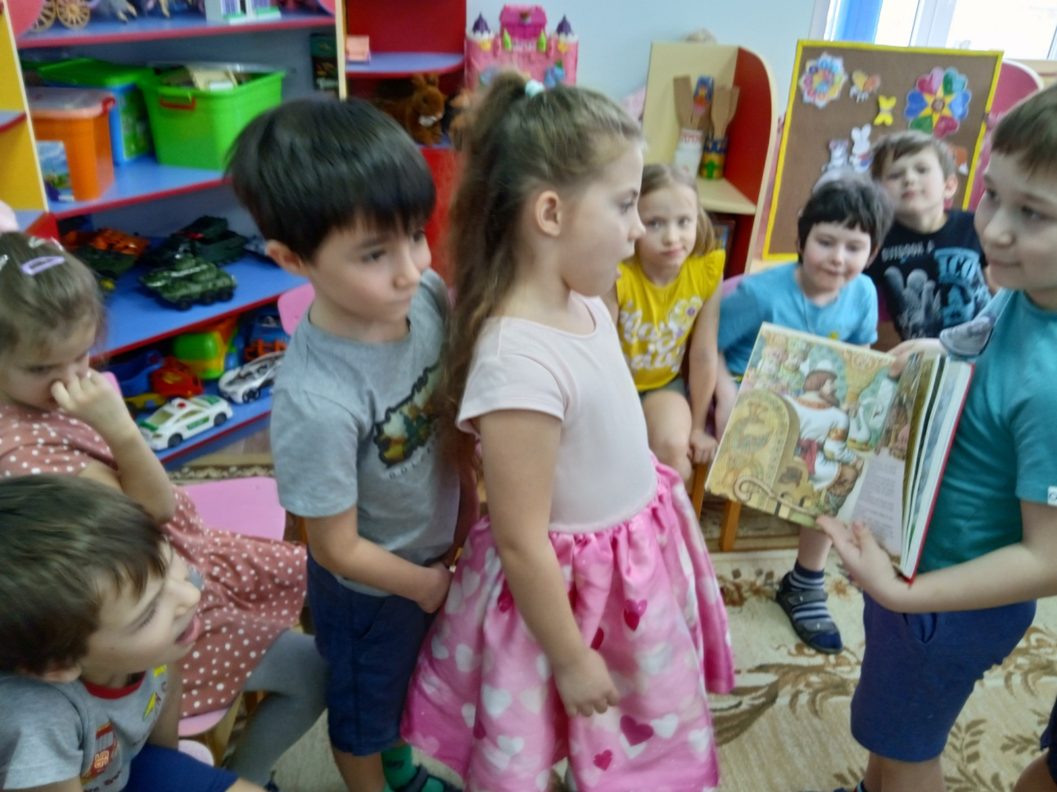
Развитие у детей патриотических чувств на основе знакомства с героическими образами
былинных богатырей через художественное творчество.

